Slide 1
VIRÁLNÍ VIDEA
Michal Orsava

Slide 2
ORIGINALITA
Originalita je výsledek trpělivé námahy, tápání a omylů.

Slide 3
Co se stane, když známý symbolog Robert Langdon (Tom Hanks) začne hledat spojení mezi sexuálními symboly města Brna?

Slide 4
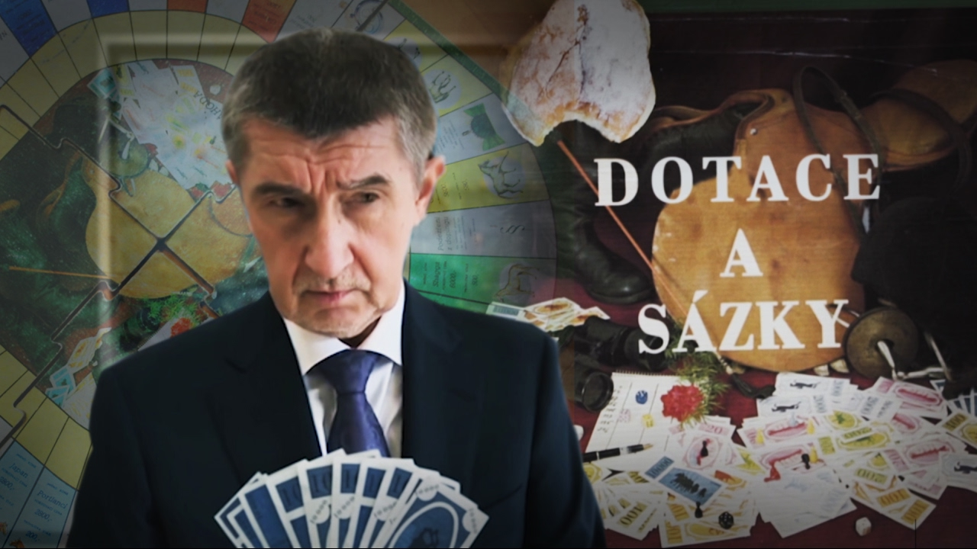
Co se stane, kdybyste hráli s Babišem novou deskovou hru Agrofertu: Dotace a sázky?

Slide 5
Co se stane, když se ten nejlepší jezdec s tím nejlepším autem dostane na tu nejhorší dálnici?

Slide 6
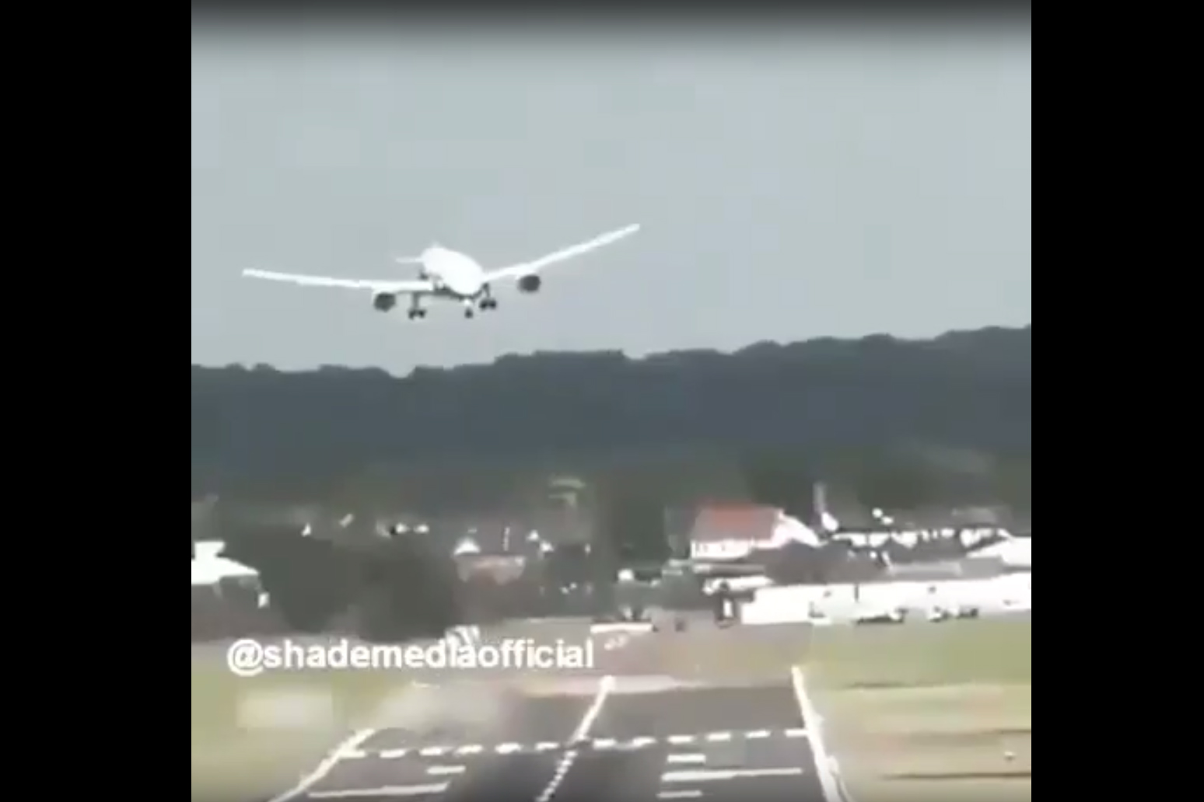
PŘÍBĚHY TAM, KDE NEJSOU
https://www.youtube.com/watch?v=fKnH8L3ArpI

Slide 7
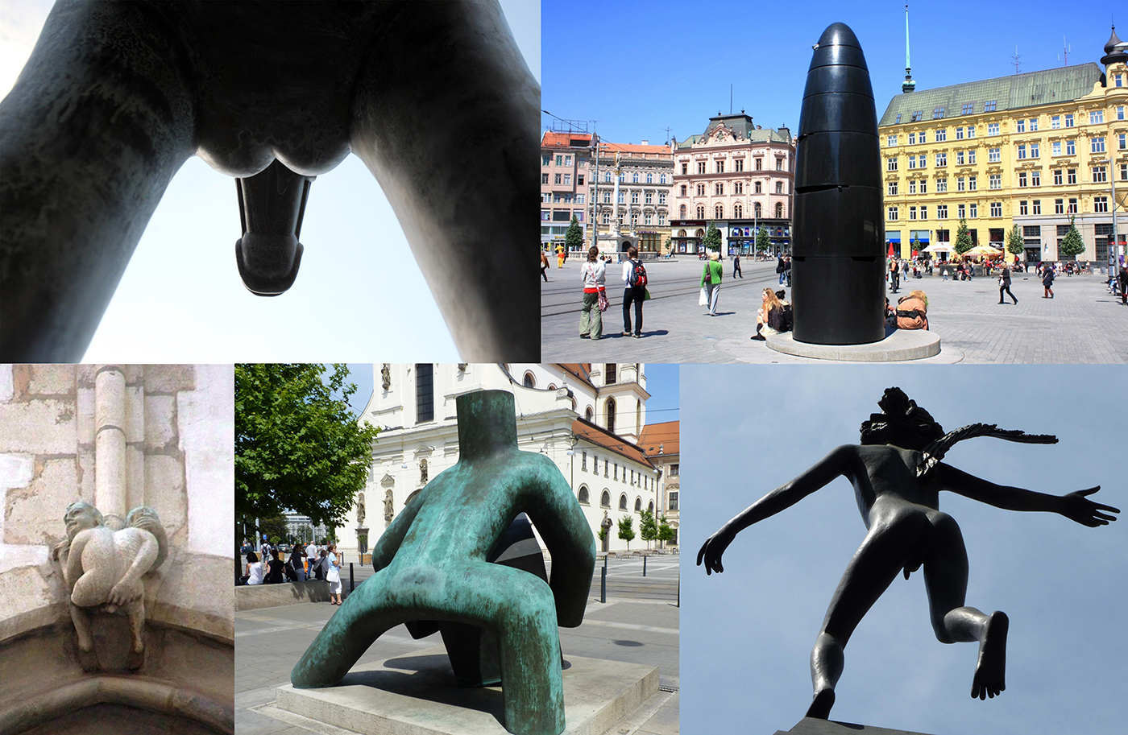
BRNO – MĚSTO PLNÉ VZRUŠENÍ!

Slide 8
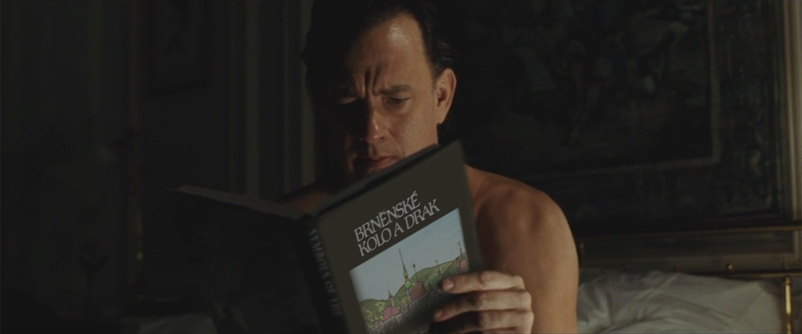

Slide 9
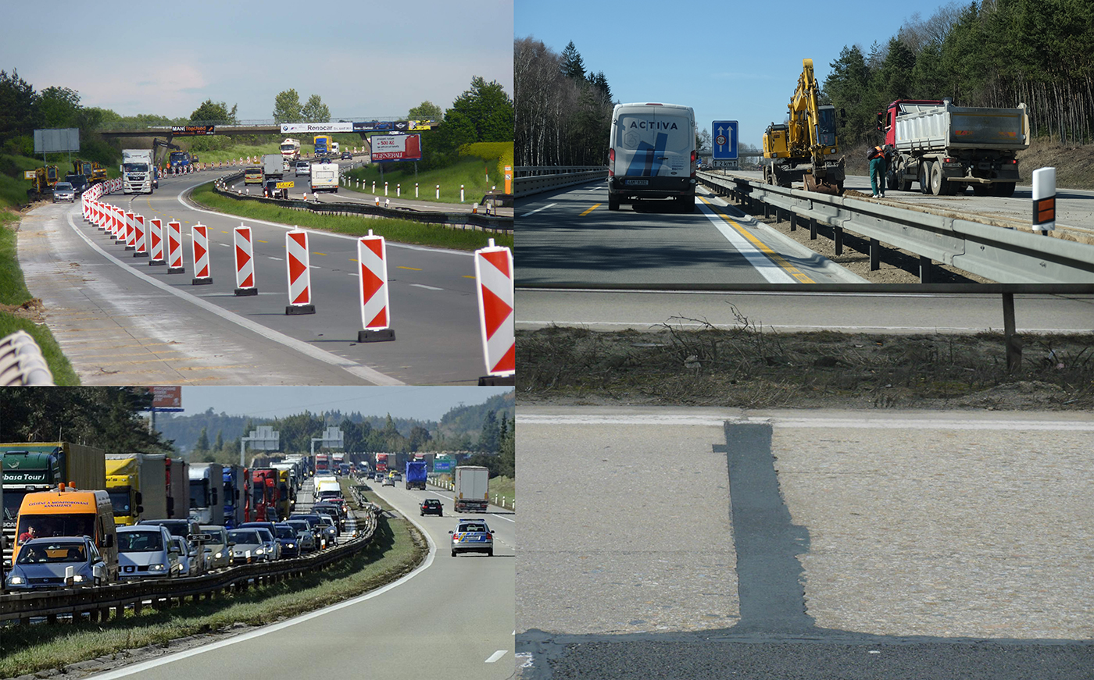
KNIGHT RIDER na D1

Slide 10
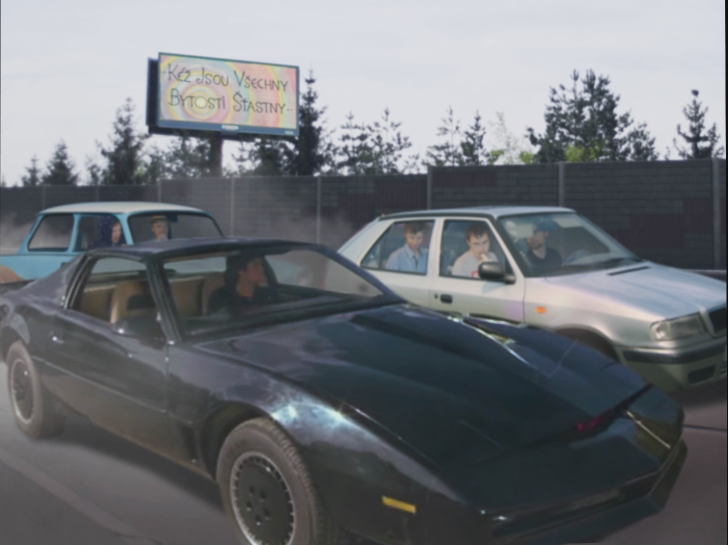

Slide 11
POPKULTURNÍ ODKAZY
Tom Hanks
David Hasselhoff
Kitt
Babiš

Slide 12
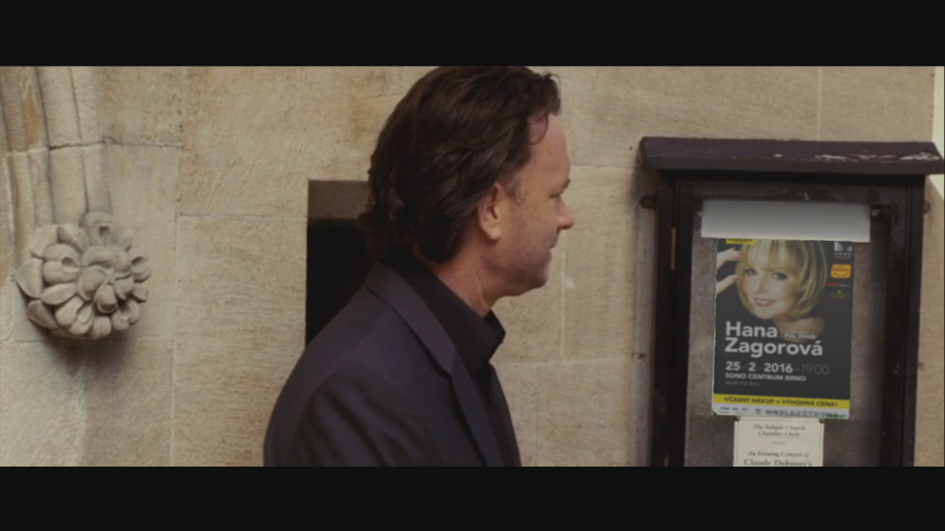
ZASAZENÍ V ČESKU
Tom Hanks: „Tohle sem nikdy neviděl“

Slide 14
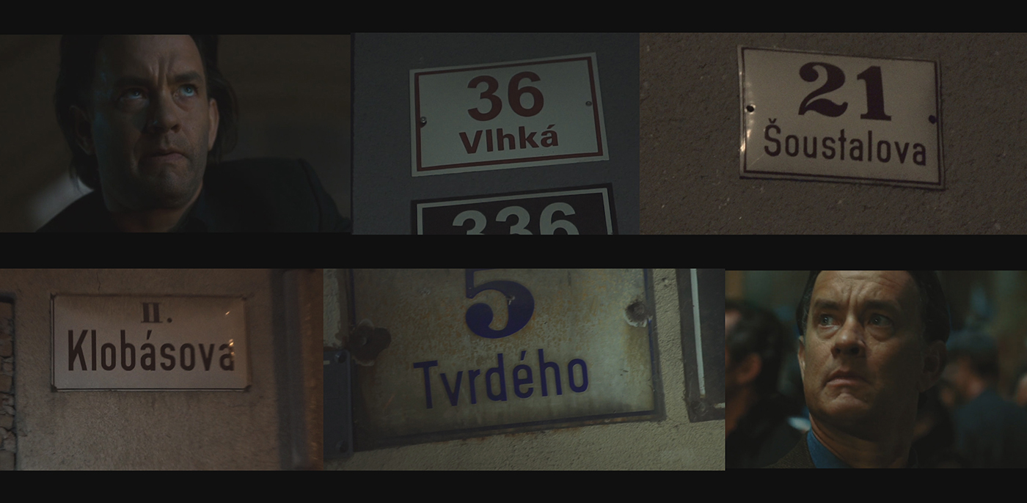

Slide 15
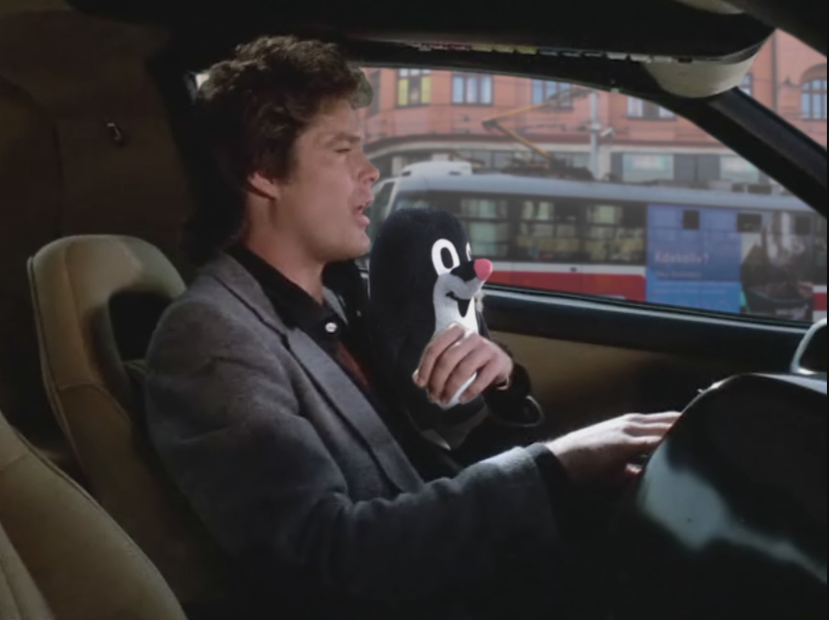

Slide 16
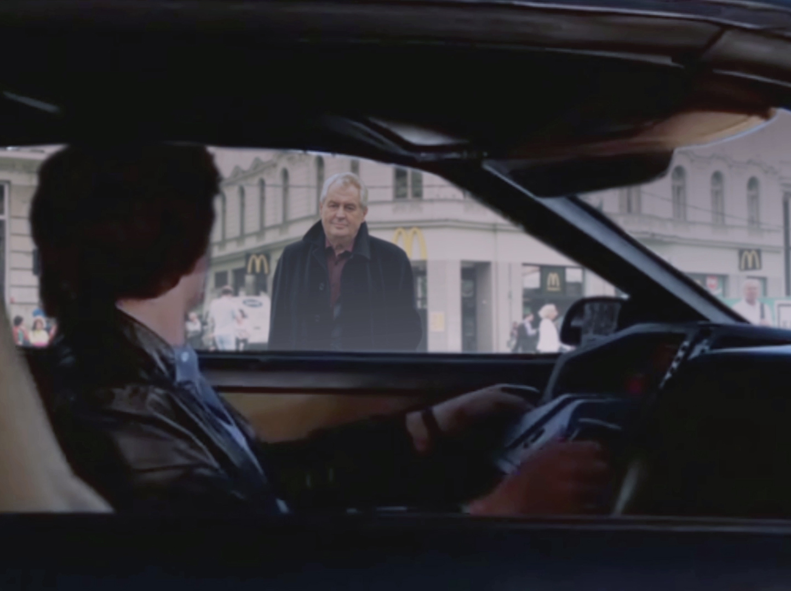

Slide 17
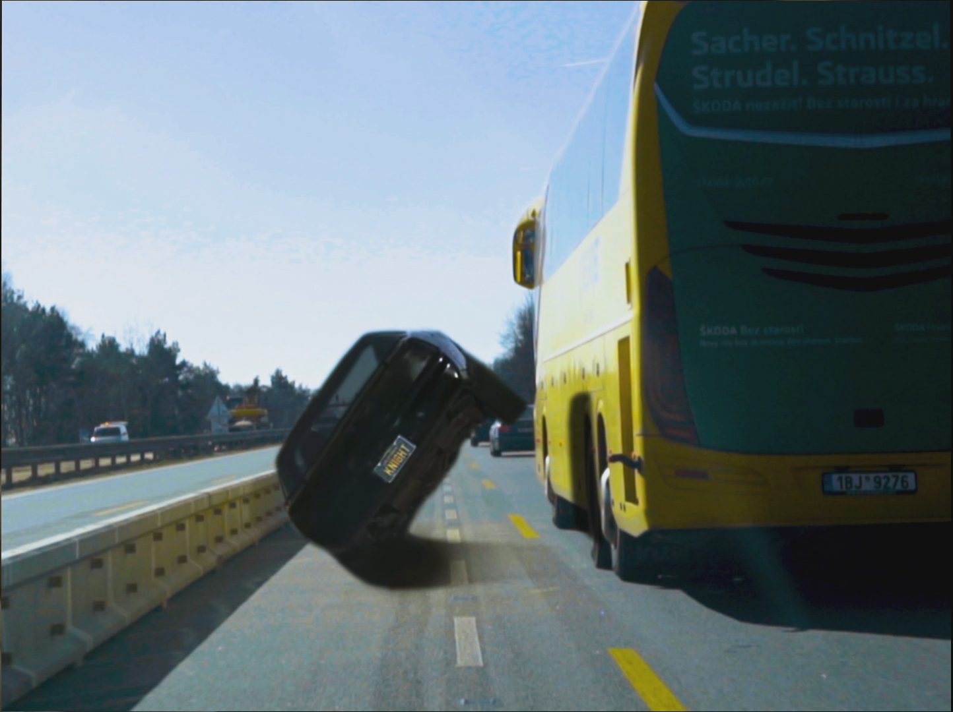

Slide 18
AKTUÁLNOST!
Fenomén „sorry jako“
Nadčasovost
Aktuální problémy

Slide 19
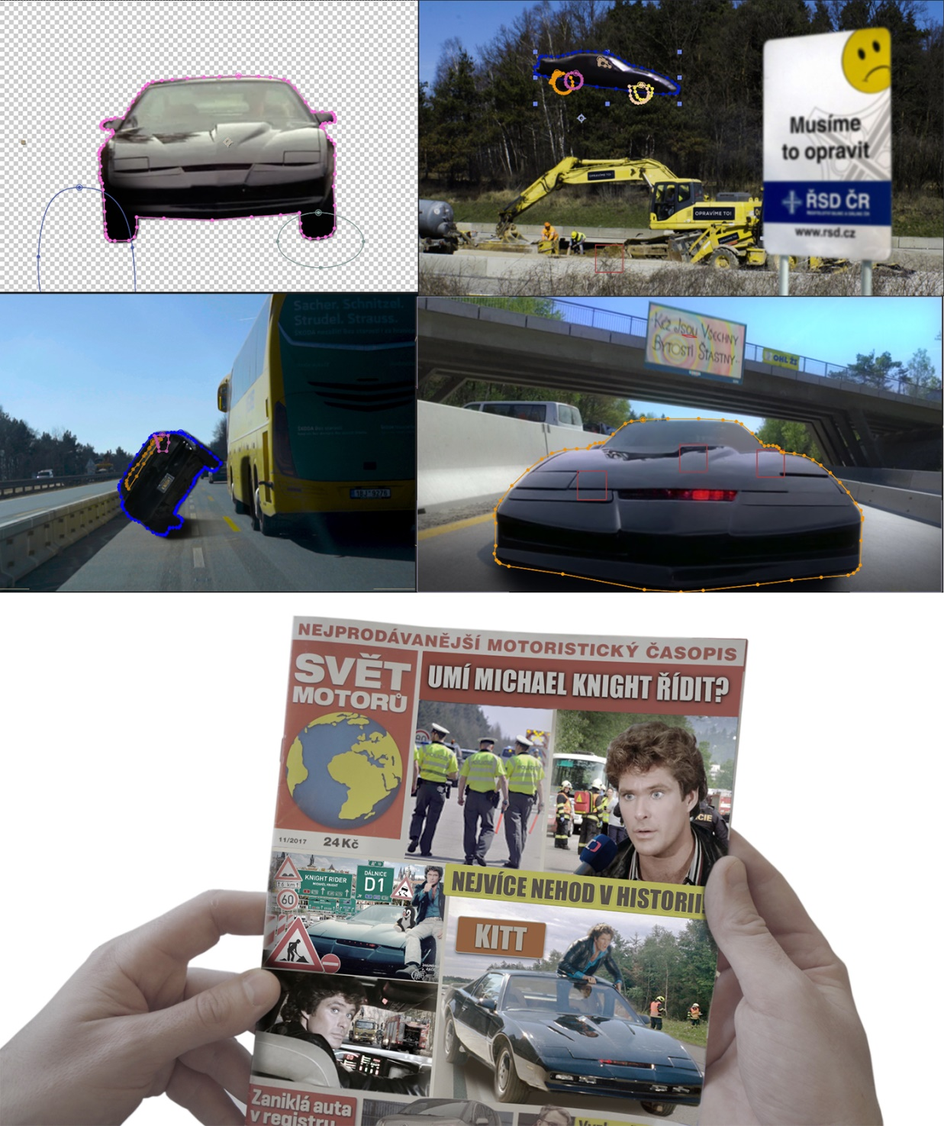
FORMA
Stopáž!
Trailer, scénka, krátký film
Dramaturgie-příběh
Kvalita provedení

Slide 20
MAKING OF
https://www.youtube.com/watch?v=6P6n_ak6ZdM&t=2s

Slide 21
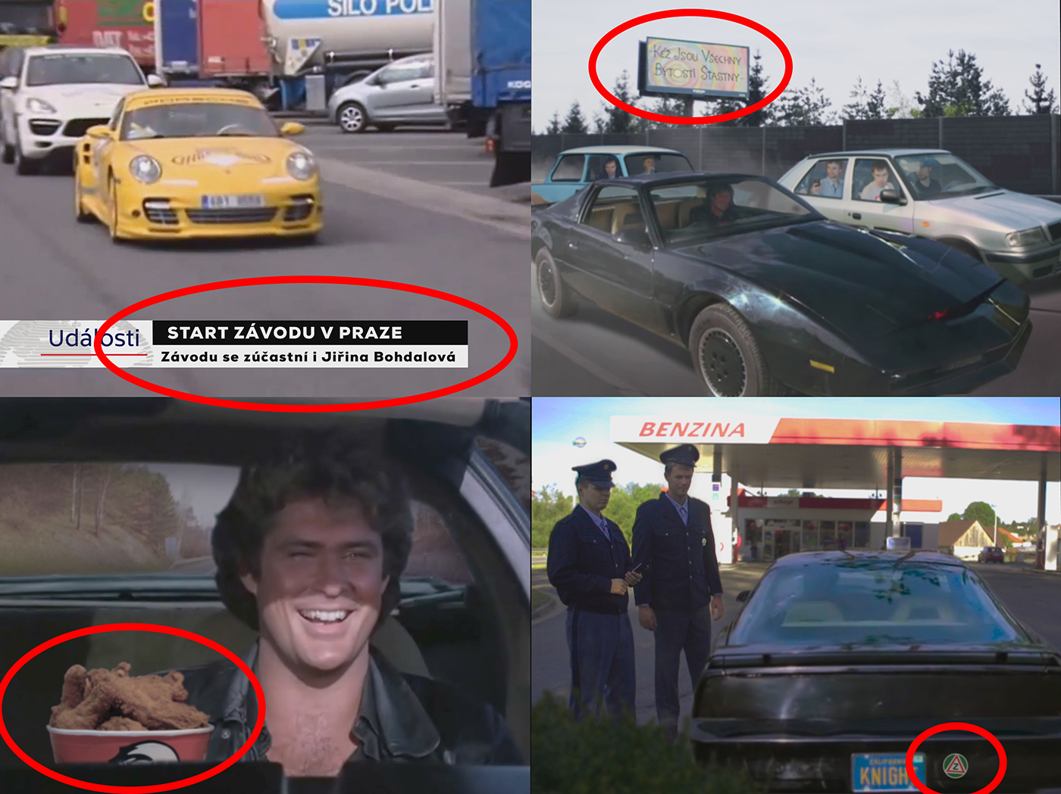
PŘÍBĚH VE VRSTVÁCH

Slide 22
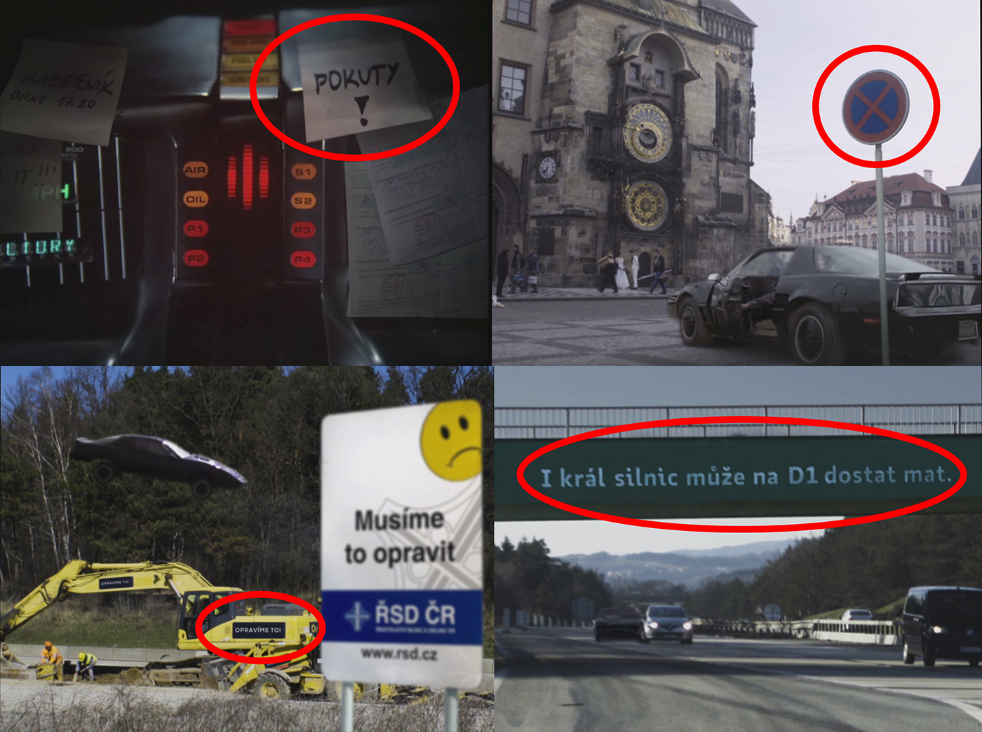

Slide 23
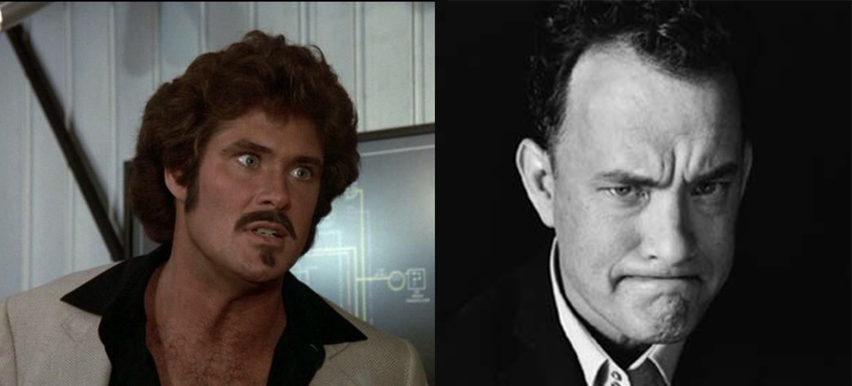
AUTORSKÁ PRÁVA
Cílem je pobavit lidi
Mnoho výkladů
Žádný profit

Slide 24
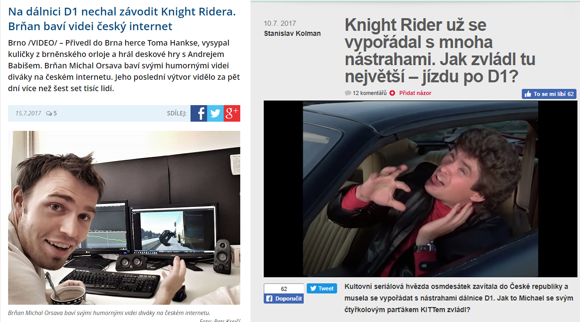
ŠÍŘENÍ

Slide 28
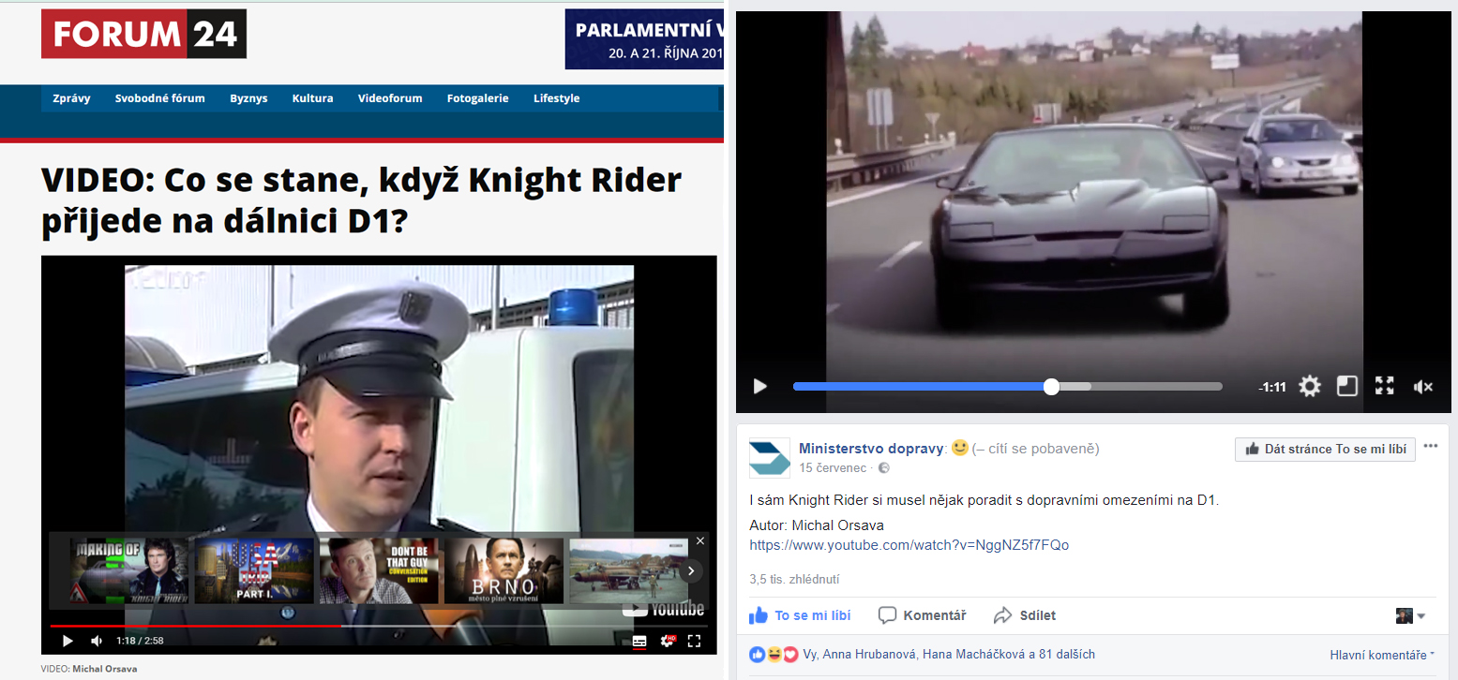
Youtube, Facebook, další
Zábavné servery (Návrat do reality, Loupák…)
Samovolné šíření

Slide 29
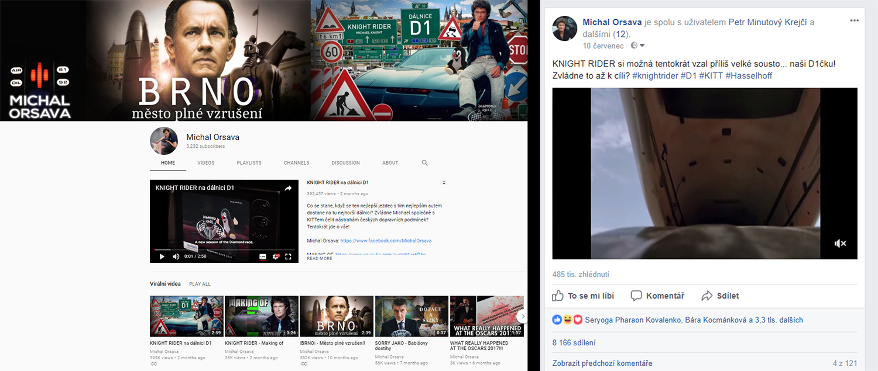
YOUTUBE vs. FACEBOOK

Slide 30
PŮJDETE VOLIT?

Slide 31
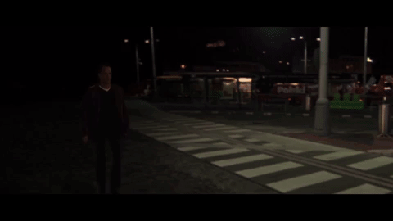
UKÁZKA HANKSE

Slide 32
Youtube kanál
MICHAL ORSAVA
Kontakt:
michal@orsava.cz

